Slide 1
Stog
  Struktura podataka kod koje se posljednji pohranjeni podatak prvi uzima u obradu.
  Može se realizirati statičkom strukturom podataka. U jednodimenzionalno polje zadane strukture dodaju se ili brišu pojedine stavke po principu LastInFirstOut (LIFO).
  Dodavanje (push) i brisanje (pop) elemenata s vrha (top):
  Pojedina operacija dodaj ili brisi zahtijeva jednako vremena bez obzira na broj pohranjenih podataka.
  Situacija da je stog pun može zahtijevati alociranje dodatne memorije i ponovno izvođenje programa. Prazan stog ne mora značiti pogrešku.
  Primjer: Stog ostvaren poljem
   StogPoljem

Slide 2
Stog - zadaci za vježbu
  Napisati funkciju za skidanje elementa sa stoga realiziranog statičkim poljem. Podatak koji se pohranjuje je realni broj. Ako operacija nije uspjela, funkcija vraća 0, inače 1.
  Napisati funkciju za dodavanje elementa u stog realiziran poljem u koje stane najviše MAXZ zapisa. Zapis koji se pohranjuje na stog je jedan cijeli broj i polje od 10 realnih brojeva. Ako je dodavanje uspjelo, funkcija vraća vrijednost 1, a ako zbog bilo kojeg razloga dodavanje nije uspjelo, funkcija vraća 0. Prototip funkcije:
  int stog (struct cvor Stog[], int *vrh, int maxz, struct cvor *element);
  Na magnetskom disku postoji neformatizirana datoteka datoteka koja je organizirana kao stog. Na početku datoteke upisan je maksimalni dopušteni kapacitet stoga izražen u broju zapisa (int) i adresa zadnje upisanog elementa na stogu (long). Element stoga je zapis o položenom ispitu studenta:
    matični broj (long)
    ime i prezime (24+1 znak)
    sifra predmeta (int)
    ocjena (short)
  Napisati funkcije za upis i za skidanje sa stoga.

Slide 3
Liste

Slide 4
Osnovni pojmovi
  Linearna lista A=(a₁,a₂,...a_{n}) je struktura podataka koja se sastoji od uređenog niza elemenata odabranih iz nekog skupa podataka. Za linearnu listu kažemo da je prazna ako ima n=0 elemenata. Elementi liste a_{i} nazivaju se još i atomi.
  Može se realizirati statičkom strukturom podataka - poljem.
  Dinamička podatkovna struktura za realizaciju liste sastoji se od pokazivača na prvi element liste i od proizvoljnog broja čvorova. Svaki se čvor sastoji od od podatkovnog dijela i pokazivača na sljedeći element liste. Memorija za svaki čvor liste zauzme se u trenutku kad je potrebna za pohranu podataka, a oslobađa kad se podatak briše. Granulacija je veličine čvora.
Prazna lista
Neprazna lista

Slide 5
Prikaz stoga pomoću liste
  Stog, prije realiziran statičkom strukturom polje, može se realizirati i linearnom listom kod koje se umetanje i brisanje iz liste rade na jednom kraju liste koji se naziva vrh stoga.
   StogListom
  Prikaz stoga pomoću liste zahtijeva više memorije po podatku (jer postoji i pokazivač), međutim daje veću fleksibilnost. Više stogova može paralelno koristiti isti memorijski prostor. Korištenje memorije je proporcionalno broju podataka na stogu, a nije određeno maksimalnim kapacitetima stogova. S druge strane, kapacitet pojedinog stoga ograničen je samo raspoloživom memorijom.

Slide 6
Objektno orijentirana realizacija stoga
Od korisnika se izolira provedba. Razlika je u tome da stog poljem može biti pun, dok stog listom raste koliko mu dopušta raspoloživa memorija.
   StogOboje
Izbor realizacije stoga utječe samo na jednu naredbu u pozivnom programu:
#if 1 // Stog listom
StogL *stog = new StogL ();
#else // Stog poljem
StogP *stog = new StogP();
#endif

Slide 7

Red
  Red (queue) je linearna lista kod koje se umetanje u listu izvodi na jednom, a brisanje iz liste na njenom drugom kraju. To je princip FirstInFirstOut (FIFO). Kraj reda na kojem se vrši umetanje naziva se ulaz (stražnji kraj - rear), a drugi kraj je izlaz (prednji kraj - front).
  Efikasan način realizacije reda statičkom strukturom je jednodimenzionalno polje zadane podatkovne strukture koje se koristi cirkularno. Koriste se dva indeksa (ulaz i izlaz), a cirkularnost se ostvaruje uporabom operatora modulo (%)
   RedPoljem
  Problem kod realizacije poljem jest mogućnost popunjenja. U stvarnosti veličina reda nije ograničena. Realnija je realizacija listom.

Slide 8
Red poljem
+ 7
- 4
+ 5
ulaz
ulaz
izlaz
izlaz
ulaz
ulaz
izlaz
izlaz

Slide 9
Red
   RedListom
Prazan red
Izlaz
Ulaz
Neprazan red
Izlaz
Ulaz

Slide 10
Red listom
Prazan red:
ulaz
& ulaz
NULL
izlaz
& izlaz
NULL
………………………………………………………………………
+ 1:
ulaz
1. (novi)
& ulaz
& 1.
NULL
izlaz
& izlaz
& 1.

Slide 11
Red listom
+ 1:
2. (novi)
ulaz
& ulaz
& 2.
1.
NULL
izlaz
& izlaz
& 1.
& 2.

Slide 12
Red listom
+ 1:
3. (novi)
2.
ulaz
NULL
& ulaz
& 3.
1.
& 3.
izlaz
& izlaz
& 1.
& 2.

Slide 13
Red listom
- 1:
3.
2.
ulaz
NULL
& ulaz
& 3.
& 3.
izlaz
& izlaz
& 2.
sadržaj iz 1. ==>

Slide 14
Red listom
- 1:
3.
ulaz
NULL
& ulaz
& 3.
izlaz
& izlaz
& 3.
sadržaj iz 2. ==>

Slide 15
Red listom
1:
Prazan red
NULL
NULL
ulaz
& ulaz
izlaz
& izlaz
sadržaj iz 3. ==>

Slide 16
Objektno orijentirana realizacija reda
Slično kao kod stoga!
Od korisnika se izolira provedba. Razlika je u tome da stog poljem može biti pun, dok stog listom raste koliko mu dopušta raspoloživa memorija.
   RedOboje
Izbor realizacije stoga utječe samo na jednu naredbu u pozivnom programu:
#if 1
RedP *red = new RedP;
#else
RedL *red = new RedL;
#endif

Slide 17
podsjetnik
struct struktura { int prvi;
int drugi;};
struct struktura A;
struct struktura* P; P = malloc(sizeof(struct struktura));
P->prvi = 100;
(*P).drugi = 200;
P->prvi je kraće pisanje za (*P).prvi
A.prvi = P->prvi;
A.drugi = P->drugi;

Slide 18
Općenita linearna jednostruko povezana lista
  Podatak je moguće u listu umetnuti:
  a) na početak liste (isto kao na stog)
  b) iza nekog elementa na listi
  Primjer: Napisati program koji će pročitati niz cijelih brojeva i od njih oblikovati linearnu jednostruko povezanu listu tako da podaci budu u rastućem nizu. Ispisati redom sadržaj liste. Učitavati podatke koje se želi brisati iz liste. Program se završava kad se upiše podatak koji ne postoji u listi.
   Lista
  glavap sadrži adresu pokazivača na prvi član liste, tj. &(cvor*) ili &(&(cvor))
  *glavap sadrži pokazivač na prvi član liste, tj (cvor*) ili (&cvor)
  **glavap je prvi član liste, tj. cvor
glavap
*glavap = glava
**glavap = *glava = cvor

Slide 19
Lista (izvršavanje programa Lista.c)
Prazna lista:
glava
& glava
NULL
………………………………………………………………………
+ 1 (5):
(novi)
glava
5
& glava
& novi
NULL

Slide 20
Lista (izvršavanje programa Lista.c)
+ 1 (79):
(novi)
glava
5
79
& glava
NULL
bez promjene
………………………………………………………………………
+ 1 (- 87):
(novi)
glava
- 87
5
79
& glava
& novi
NULL

Slide 21
Lista (izvršavanje programa Lista.c)
………………………………………………………………………
………………………………………………………………………
+ 1 (12):
12
glava
-87
5
79
93
NULL

Slide 22
Liste s više ključeva
  Primjer: Pročitati matične brojeve (cijeli broj) i prezimena studenata (14+1 znakova). Oblikovati listu po rastućem matičnom broju i listu po abecedi. Podaci su upisani samo jednom! Za zadani matični broj pronaći pripadno prezime.
glavaprez
glavambr

Slide 23
Liste s više ključeva
  Za razliku od prethodnog zadatka ovdje će se kod oblikovanja liste koristiti adrese pokazivača (adresa adrese čvora) za modificiranje pokazivača na slijedeći čvor:  VisestrukaLista
    (*glavap)->smbr je pokazivač smbr u čvoru na koji pokazuje *glavap
    &((*glavap)->smbr) je adresa tog pokazivača
  alternativno rješenje s varijablom pom (pom je isto što i glavap)
    pom sadrži adresu pokazivača na član liste (čvor) s kojim se uspoređuje novi el.
    *pom je pokazivač na prethodni čvor
    (*pom)->smbr je pokazivač na aktuelni čvor
  Kad se ustanovi da treba ubaciti novi, prekida se pretraga po listi i izmijeni se pokazivač upisan u prethodnom čvoru (ili glavi) tako da on sada pokazuje na novi čvor.
glavap
*glavap = glava
**glavap = *glava = cvor

Slide 24
VisestrukaLista (izvršavanje programa)
132
PETROVIC
glavambr
& glavambr
& novi
smbr
NULL
sprez

Slide 25
VisestrukaLista (izvršavanje programa)
111
ZANIC
132
PETROVIC
glavambr
& glavambr
& novi
smbr
smbr
NULL
sprez
sprez

Slide 26
VisestrukaLista (izvršavanje programa)
111
ZANIC
114
MARKOVIC
117
PERIC
glavambr
& glavambr
smbr
smbr
smbr
sprez
sprez
sprez
132
PETROVIC
211
IVIC
438
ANIC
981
HORVAT
smbr
smbr
smbr
smbr
NULL
sprez
sprez
sprez
sprez

Slide 27
VisestrukaLista (izvršavanje programa)
glavaprez
& glavaprez
NULL
novi = glavambr
111
ZANIC
114
MARKOVIC
117
PERIC
glavambr
& glavambr
smbr
smbr
smbr
sprez
sprez
sprez
132
PETROVIC
211
IVIC
438
ANIC
981
HORVAT
smbr
smbr
smbr
smbr
NULL
sprez
sprez
sprez
sprez

Slide 28
VisestrukaLista (izvršavanje programa)
glavaprez
& glavaprez
111
ZANIC
114
MARKOVIC
117
PERIC
glavambr
& glavambr
smbr
smbr
smbr
sprez
sprez
sprez
NULL
132
PETROVIC
211
IVIC
438
ANIC
981
HORVAT
smbr
smbr
smbr
smbr
NULL
sprez
sprez
sprez
sprez

Slide 29
VisestrukaLista (izvršavanje programa)
glavaprez
& glavaprez
111
ZANIC
114
MARKOVIC
117
PERIC
glavambr
& glavambr
smbr
smbr
smbr
sprez
sprez
sprez
NULL
132
PETROVIC
211
IVIC
438
ANIC
981
HORVAT
smbr
smbr
smbr
smbr
NULL
sprez
sprez
sprez
sprez
i td.

Slide 30
Dvostruko povezana lista
  Radi bržeg traženja u oba smjera kretanja po listi, ona može biti dvostruko povezana. Svaki čvor osim elementa s podacima, sadrži pokazivač na sljedeći čvor i pokazivač na prethodni čvor.
  Lista ima glavu i rep.
  Primjer:  RedListom2
    funkcije za dodavanje i skidanje rukuju pokazivačima na glavu (glavap) i rep (repp)
glavap
repp
glava
rep

Slide 31
Usporedba polja i lista
Polja i liste su temeljne strukture podataka koje se koriste za implementaciju viših (apstraktnih) struktura podataka. Može se koristiti i jedno i drugo, ovisno o primjeni.
Polja
pristup: O ( 1 )
umetanje, brisanje: O ( N )
lokalnost podataka
Liste:
pristup: O ( N )
umetanje, brisanje: O ( 1 )
spretnije koriste memoriju ali troše više prostora za pointere

Slide 32
Objektno orijentirana realizacija jednostruke linearne liste
struct podatak {
int kljuc;
int element;
};
Interni podaci o realizaciji liste
class Lista {
private:
struct atom {
podatak stavka;
atom *sljed;
};
atom *glava;
atom *rep;

Slide 33
Članske funkcije klase Lista
public:
Lista ();
void DodajNaPocetak (podatak stavka);
void DodajNaKraj (podatak stavka);
bool DodajSortirano (podatak stavka, bool uzlazno);
bool NadjiPoKljucu (int kljuc, podatak & stavka);
bool BrisiSPocetka (podatak& stavka);
bool BrisiZadanog (int kljuc, podatak& stavka);
void BrisiSve ();
void IspisiListu ();
~Lista ();
};

Slide 34
Zadaci za vježbu
  U memoriji oblikovati jednostruko povezanu listu. Pojedini element sadrži matični broj (8 znamenki), ime i prezime (24+1 znak) i prolazne ocjene iz do 10 predmeta (cijeli brojevi). Listu oblikovati sortirano po matičnom broju studenta. Napisati funkciju koja će ispisivati matične brojeve, ime i prezime i prosjek ocjena studenata:
  Maticni broj Ime i prezime Prosjecna ocjena
  xxxxxxxx AAAAAAAAAAAAAAAAAAAAAAAA x.xx
  xxxxxxxx AAAAAAAAAAAAAAAAAAAAAAAA x.xx
  …
  Prototip funkcije je:
  void ispisi (cvor *glava);
  U memoriji oblikovati linearnu listu. U pojedini čvor liste upisati:
  matični broj studenta (4 znamenke)
  ime i prezime (30+1 znakova)
  ocjena (cijeli broj)
  pokazivač na sljedeći čvor
  Napisati funkciju koja će iz liste izbrisati sve zapise koji sadrže ocjenu 1. Prototip funkcije je:
  void brisi (cvor **glava);

Slide 35
Zadaci za vježbu
  Strukturu red realizirati kao memorijski rezidentnu listu. Jedan element sadrži šifru (cijeli broj) i naziv (15+1 znakova). Treba napisati funkciju koja dodaje i funkciju koja briše element iz reda. Ako je operacija uspjela, funkcija vraća vrijednost 1, a ako nije, vraća 0. Napomena: Novi element dodaje se na kraj liste i pamti se pokazivač na zadnji element, a elementi se skidaju iz reda od glave liste.
  Napisati funkciju za oblikovanje memorijski rezidentne linearne jednostuko povezane liste u koju su upisani: šifra artika (cijeli broj) i naziv artikla (15+1 znakova). Lista je poredana po šifri artikala. Napisati funkciju za pronalaženje člana liste sa zadanom šifrom artikla. Ulazni argumenti su glava liste i šifra artikla, a izlazni argument je naziv artikla. Funkcija vraća rezultat 0 ako šifra nije nađena, a 1 ako jest.

Slide 36
Zadaci za vježbu
  Napisati funkciju za oblikovanje uzlazno poredane liste. Listu pohraniti u neformatiziranu datoteku lista. Napisati funkciju za logičko brisanje čvora sa zadanim ključem. Ulazni podatak je zadana vrijednost ključa. Ulazno-izlazni podatak je glava liste. Funkcija vraća vrijednost 1 ako je brisanje uspjelo, a vrijednost 0 ako čvor sa zadanim ključem nije bio pronađen. Pojedini čvor sadrži:
  Kućni telefonski broj (4 znamenke)
  Prezime (15+1 slovo)
  Ime (15+1 slovo)
  Kućni telefonski broj jest ključ. Zadnji član liste ima pokazivač s vrijednosti -1.
  6. Napisati funkciju za oblikovanjem jednostruko povezane silazno poredane liste. Lista je pohranjena u neformatiziranom obliku u datoteci. Glava liste je zapisana na početku datoteke. Funkcija vraća vrijednost 1 ako je dodavanje uspjelo, a vrijednost 0 ako nije. Pojedini čvor sadrži šifru (4 znamenke) i naziv artikla (15+1 slovo). Šifra jest ključ.
  Prototip funkcije je:
  int dodaj (int sifra, char* naziv, const char *ime_dat);

Slide 37
Zadaci za vježbu
  Zadan je niz ulaznih podataka tipa int:
  11, 15, 12, 5, 4, 10
  Treba napisati sadržaj datoteke u kojoj su ovi ulazni podaci pohranjeni kao jednostruko povezana lista sortirana rastućim redosljedom. Upisati adrese i vrijednosti pojedinih zapisa. Pretpostaviti da je glava liste upisana na početku datoteke.
  Napisati program za oblikovanje i brisanje dvostruko povezane liste, analogno onome za jednostruko povezanu listu.

Slide 38
Stabla

Slide 39
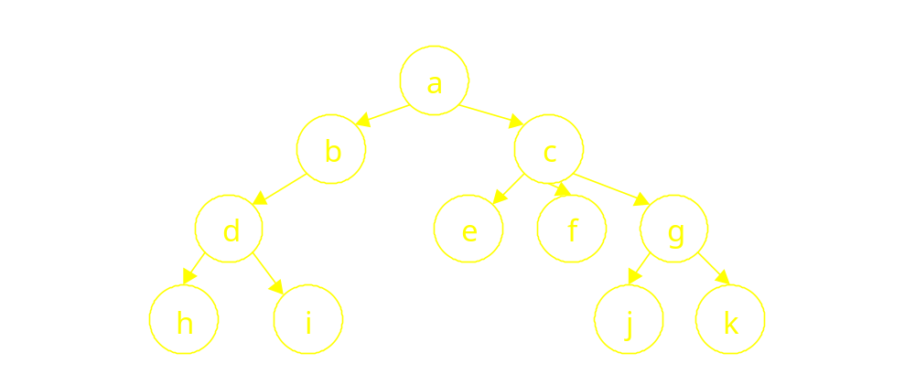
Osnovni pojmovi
Stablo je konačan skup čvorova sa svojstvima:
  postoji poseban čvor koji se naziva korijen (root)
  ostali čvorovi su podijeljeni u n disjunktnih podskupova T₁..T_{n}, od kojih je svaki stablo. T₁..T_{n} se nazivaju i podstabla.
Primjer:
  a je korijen stabla
  Stupanj čvora a je 2 (stupanj je broj podstabala nekog čvora, npr. čvor c ima stupanj 3)
  Skup {h,i,e,f,j,k} je skup krajnjih čvorova (listova)
  Korijeni podstabala nekog čvora su djeca tog čvora (npr. čvorovi e,f,g su djeca od c), a taj čvor nazivamo roditeljem (npr. g je roditelj od j). Slični pojmovi se koriste i za ostale odnose (djed, braća, pretci). Stupanj stabla je maksimalni stupanj od svih čvorova tog stabla, u ovom primjeru 3. Razina (level) nekog čvora se određuje iz definicije da je korijen razine 1, a da su razine djece nekog čvora razine n jednaki n+1. Dubina (depth) stabla je jednaka maksimalnoj razini nekog čvora u stablu.

Slide 40
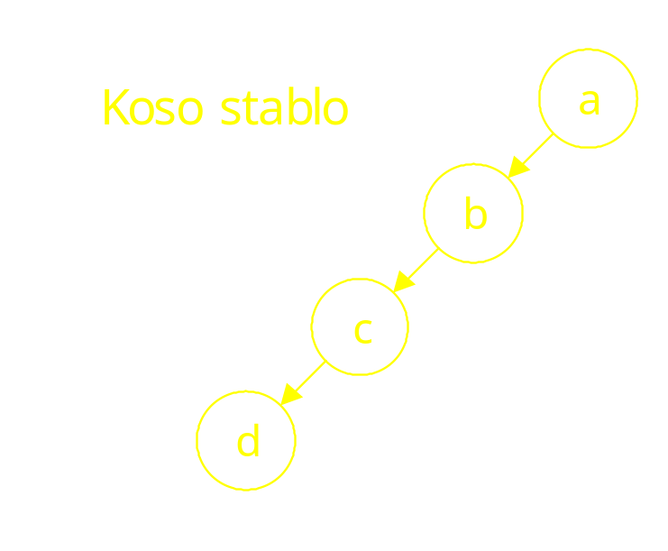
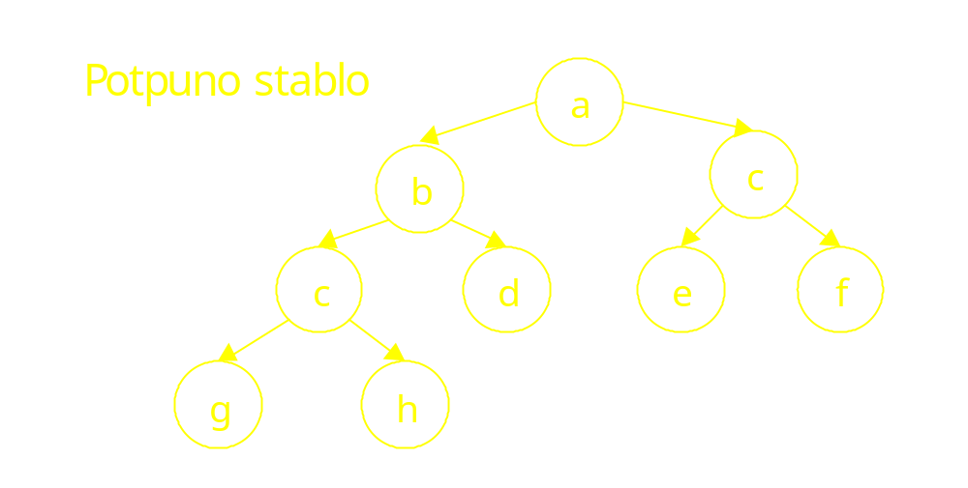
Binarna stabla
  Binarno stablo je stablo koje se sastoji od nijednog, jednog ili više čvorova drugog stupnja. Kod binarnog stabla razlikujemo lijevo i desno podstablo svakog čvora. Nazivlje uvedeno za stabla na isti se način koristi i kod binarnih stabala.

Slide 41
Binarna stabla
Razina
1
Iz definicije binarnog stabla slijede zaključci da je:
  maksimalni broj čvorova na k-toj razini jednak je 2^{k-1}
  maksimalni broj čvorova binarnog stabla dubine k jednak je 2^{k} -1 za k>0
  Stablo koje je visine k i ima 2^{k} -1 elemenata naziva se puno (full) binarno stablo. Binarno stablo s n čvorova dubine k je potpuno (complete) ako i samo ako njegovi čvorovi odgovaraju čvorovima punog binarnog stabla dubine k koji su numerirani od 1 do n.
  Posljedica je u tome da je razlika razina krajnjih čvorova potpunog stabla najviše jedan.
1
2
3
2
3
4
i/2
6
7
2^{k-1}
2^{k-1}+1
i
i+1
...
2^{k}-2
2^{k}-1
k
2^{k}
2^{k}+1
2i
2i+1
2^{k+1}-1
k+1
...
...
...
...

Slide 42
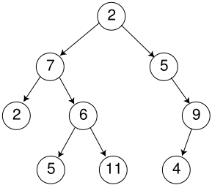
binarno stablo

Slide 43
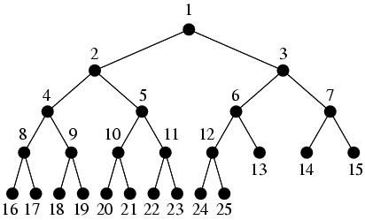
potpuno binarno stablo

Slide 44
Prikaz stabla statičkom strukturom polje
Potpuno se binarno stablo jednostavno prikazuje jednodimenzionalnim poljem, bez podataka za povezivanje i koristi se pravilima za određivanje odnosa u stablu. Korištenje polja počet će od člana s indeksom 1 radi jednostavnosti izraza.
Pravila za potpuno binarno stablo sa n čvorova, za i-ti čvor su:
  roditelj(i)= ⎣i/2⎦ za i≠ 1; kada je i=1, čvor i je korijen pa nema roditelja
  lijevo_dijete(i)=2*i ako je 2*i≤ n; kad je 2*i>n čvor i nema lijevog djeteta
  desno_dijete(i)=2*i+1 ako je 2*i+1≤n; kad je 2*i+1>n čvor i nema desnog djeteta
  Ovako se mogu prikazati sva binarna stabla, ali se tada efikasno ne koristi memorija. Najgori slučaj su kosa (skewed) stabla koja koriste smo k lokacija od 2^{k} -1 lokacija predviđenih za to stablo.
Problem kod prikaza stabla statičkom strukturom polje je i teško umetanje i brisanje čvorova jer ti zahtjevi mogu tražiti pomicanje puno elemenata.
Koso stablo
a
b
c
d
e
Potpuno stablo
a
b
c
d
e
f
g
h
i
j
k
l
m
n
o
p

Slide 45
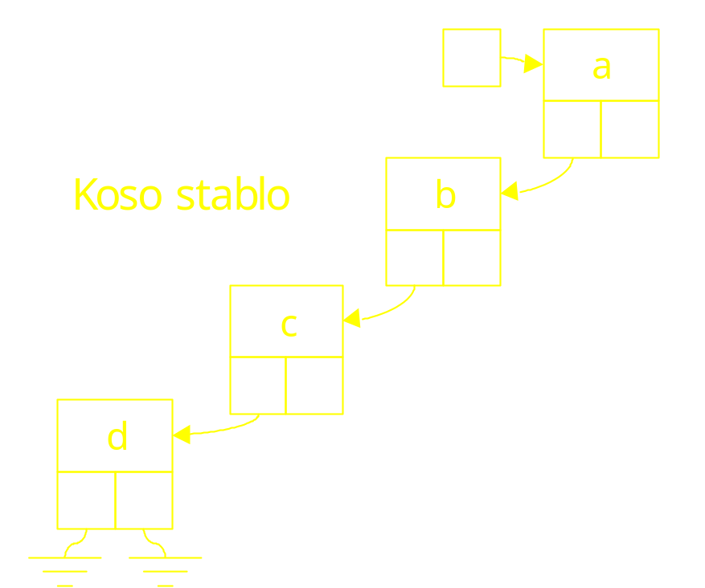
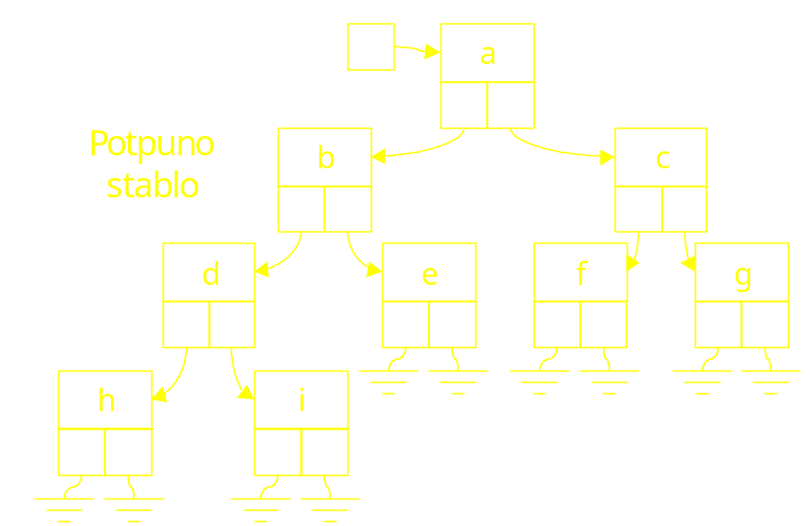
Prikaz stabla dinamičkom strukturom
  Problem se rješava korišenjem strukture s pokazivačima. Ovakova struktura se često upotrebljava i zadovoljava većinu potreba. Ponekad se dodaje pokazivač na roditelja.
  struct cvor{
  tip podaci;
  struct cvor *lijevo_dijete;
  struct cvor *desno_dijete;
  struct cvor *roditelj; /* kad je potrebno */
  };

Slide 46
Prikaz stabla dinamičkom strukturom
Prirodna generalizacija binarnih stabala su k-stabla, gdje k predstavlja stupanj stabla, k>2, sa istim mogućnostima prikazivanja. Općenita stabla, s raznim stupnjevima, se mogu transformirati u binarna stabla što rezultira manjim i efikasnijim algoritmima, te manjim potrebama za memorijom.
Može se oblikovati stablo za traženje (sortirano, uređeno stablo) po nekom od podataka (ključu) koji se upisuju u pojedini čvor. Upis novog čvora počinje pretragom od korijena stabla. Uspoređuje se već upisani podatak u čvorovima s novim podatkom:
  ako je ključ novog čvora manji od ključa upisanog čvora usporedbe, nastavlja se usporedba u lijevom podstablu.
  ako je ključ novog čvora veći ili jednak od ključa upisanog čvora usporedbe, nastavlja se usporedba u desnom podstablu.
  ako upisani čvor nema podstablo u traženom smjeru, novi čvor postaje dijete upisanog čvora.
   SortiranoStablo

Slide 47
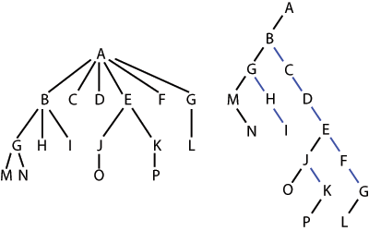
pretvorba k-stabla u binarno
The binary tree can be thought of as the original tree tilted sideways, with the black left edges representing first child and the blue right edges representing next sibling.

Slide 48
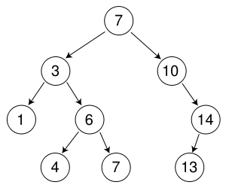
uređeno binarno stablo
(binary search tree)

Slide 49
Obilazak stabla
3 standardna načina obilaska stabla kojima se osigurava da je svaki čvor bio "posjećen". Radi se o rekurzivnim postupcima koji sežu do listova stabla, a zatim povratci iz rekurzije predstavljaju kretanje prema korijenu stabla.
  inorder: lijevi čvor - korijen - desni čvor
  preorder: korijen - lijevi čvor - desni čvor
  postorder: lijevi čvor - desni čvor - korijen
  poseban slučaj inorder: ispis strukture stabla
  desni čvor - korijen - lijevi čvor
   SortiranoStablo
Dohvat podataka iz stabla s izračunavanjem
   ProsjekUStablu

Slide 50
Zadaci za vježbu
  Na magnetskom disku u slijednoj formatiziranoj datoteci studenti nalaze se zapisi sljedećeg sadržaja:
    matični broj 8 znamenki
    prezime i ime 40+1 znakova
    ocjene 10*1 znamenka
  a ) Napisati program koji će formirati novu neformatiziranu datoteku index u kojoj će podaci radi brzog dohvata po matičnom broju biti organizirani kao uređeno binarno stablo.
  b) Napisati program koji za zadani matični broj, redni broj ocjene i ocjenu ažurira zapise u datoteci index sve dok je matični broj veći od nule.
  Napisati funkciju za ispis elementa memorijski rezidentnog već oblikovanog sortiranog binarnog stabla u čije čvorove su upisani: cijena artikla (cijeli broj) i naziv artikla (15+1 znakova). Stablo je sortirano po cijeni artikala; lijevi jeftiniji, desni skuplji. Ulazni argument je korijen stabla. Ispis treba biti poredan po cijeni od najjeftinijeg do najskupljeg artikla.

Slide 51
Zadaci za vježbu
  U binarno stablo pohranjuje se niz podataka:
  12, 15, 5, 3, 7, 2, 18, 11
  a) treba nacrtati sortirano binarno stablo (lijevi manji, desni veći) ako je stablo popunjavano redom kako su dolazili podaci
  b) poredati ulazne podatke tako da nastupi neki od najgorih slučajeva
  c) nacrtati binarno stablo koje predstavlja najbolji slučaj
  d) koliko je apriorno vrijeme izvođenja za pronalaženje pojedinog čvora za b)
  e) koliko je apriorno vrijeme izvođenja za pronalaženje pojedinog čvora za c)
  U neko memorijski rezidentno binarno stablo upisane su šifre duljine 10+1 znakova. Napisati funkciju koja će provjeriti postojanje neke zadane šifre. Ulazni argumenti su korijen stabla i zadana šifra, a izlaz je 0 ako podatak ne postoji, a 1 ako postoji. U pojedinom čvoru stabla upisana je šifra i pokazivači na lijevi i na desni čvor.
  U neko memorijski rezidentno sortirano binarno stablo (lijevi čvor manja vrijednost, desni čvor veća vrijednost) upisani su matični brojevi (cijeli broj kao ključ) i težine osoba. Napisati funkciju koja će izračunati ukupnu težinu osoba čiji se podaci nalaze upisani u stablu. Prototip funkcije je:
  float tezina (struct cvor* korijen);

Slide 52
Zadaci za vježbu
  U neko memorijski rezidentno binarno stablo upisani su matični brojevi (cijeli broj) i težine osoba (realni broj). Napisati funkciju koja će izračunati prosječnu težinu osoba čiji se podaci nalaze upisani u stablu, nađenu maksimalnu težinu i broj upisanih osoba. Prototip funkcije je:
  float prosjek (struct cvor *korijen, float *tezina,
  int *broj, float *maxtez);
  U memoriji je oblikovano binarno stablo koje sadrži šifru (cijeli broj) i naziv predmeta (15+1 znakova). Treba ispisati nazive predmeta tako da bude vidljiv oblik stabla. Razina čvora neka odgovara broju praznina od lijevog ruba. Prototip funkcije je:
  void pisi (cvor *glava, int razina);

Slide 53
Gomila, hrpa (heap)

Slide 54
Osnovni pojmovi
  Jednostavno umetanje novih podataka i nalaženje nekog elementa u skupu podataka omogućuje struktura podataka koja se naziva prioritetni red. Ako se koristi struktura red, dodavanje novog člana je jednostavno, ali pronalaženje zadanog elementa zahtijeva prolaz kroz prosječno n/2 podataka u redu od n članova. Sortirana lista zahtijeva prosječno n/2 traženja za umetanje člana, a isto toliko i za traženje. Situacija je ista za traženje u nesortiranoj listi ukoliko traženi podatak postoji. Ako ne postoji, obavlja se n traženja.
  Za stvaranje prioritetnog reda najčešće se koristi gomila.
  Gomila je potpuno binarno stablo sa svojstvom da je podatak u nekom čvoru veći ili jednak podacima u čvorovima svoje djece (ako postoje).
  Relacija veći ili jednak može se zamijeniti proizvoljnom relacijom.

Slide 55
Oblikovanje strukture gomila
  Najčešće se n elemenata složi u gomilu, pa je najjednostavnije koristiti potpuno binarno stablo za prikazivanje gomile, makar bi i druga binarna stabla mogla zadovoljavati. To se ostvaruje ubacivanjem jednog po jednog elementa u gomilu, čuvajući svojstvo gomile. Počinje se od prazne gomile.
  Na "dno" (list) gomile dodaje se član koji se onda uspoređuje i zamjenjuje sa svojim roditeljem, praroditeljem, prapraroditeljem itd. dok ne postane manji ili jednak nekoj od tih vrijednosti.
   GomiluStvori

Slide 56
1
2
3
4
5
6
7
8
9
10
11
12
13
14
15
int (11/2) = 5

Slide 57
top down!
izvršavanje GomiluStvori (40 80 35 90 45 50 70 10 30 15 33 77 88 99 11 37 55)
40
40
80
80
40
80
40
35
80
40
35
90
80
90
35
40
1
2
3
4
5
6
7
8
9
10
11
12
13
14
15
16
17

Slide 58
top down!
izvršavanje GomiluStvori (40 80 35 90 45 50 70 10 30 15 33 77 88 99 11 37 55)
……………………………………………………………………………………
……………………………………………………………………………………
99
90
88
80
45
77
70
55
30
15
33
40
50
35
11
37
10
Gotovo

Slide 59
Oblikovanje strukture gomila
  Za analizu najgoreg slučaja algoritma uzmimo n elemenata. Na i-toj razini potpunog binarnog stabla ima najviše 2^{i-1} čvorova. Na svim nižim razinama do tada ima ukupno 2^{i-1} - 1 čvorova, za i > 1. Stablo s k razina ima najviše 2^{k}-1 čvorova. Stablo s k-1 razinom ima najviše 2^{k-1}-1 čvorova. Ako je stablo potpuno, započeta je posljednja razina, pa vrijedi 2^{k-1} - 1 < n ≤ 2^{k} - 1
  Iz ovoga slijedi:
    2^{k-1} < n + 1 ⇨ (k – 1) log 2 < log (n + 1) ⇨ k < log₂ (n + 1) + 1
    n + 1 ≤ 2^{k} ⇨ log (n+1) ≤ k log 2 ⇨ log₂ (n+1) ≤ k
    log₂ (n+1) ≤ k < log₂ (n + 1) + 1 odnosno k = ⎡log₂(n+1)⎤
  Na primjer:
    za n = 14 treba ⎡log₂ 15⎤ = ⎡ln 15/ln 2⎤ = ⎡2.70805/0.693147⎤ = ⎡3.9⎤ = 4 razine
    za n = 15 treba ⎡log₂ 16⎤ = ⎡4⎤ = 4 razine
    za n = 16 treba ⎡log₂ 17⎤ = ⎡4.087⎤ = 5 razina

Slide 60
Ubrzanje algoritma
  U najgorem slučaju, while petlja se izvršava proporcionalno broju razina u gomili. Skup podataka koji predstavlja najgori slučaj za ovaj algoritam je polje s rastućim podacima. Tada svaki novi element, onaj koji se ubacuje u gomilu pozivom funkcije ubaci, postaje korijen pa se kroz k razina obavlja zamjena. Vrijeme izvođenja je tada O(n log₂ n). Za prosječne podatke vrijeme za stvaranje gomile iz skupa podataka je O(n), što je za red veličine bolje.
  Za poboljšanje brzine obavljanja zadanih operacija stvoren je algoritam koji kreće od krajnjih čvorova prema korijenu, razinu po razinu. Samo podatak u korijenu može narušavati svojstvo gomile, dok podstabla zadržavaju to svojstvo. Tada je samo potrebno tu nepravilnost ispraviti i opet dobivamo željenu gomilu. To čini funkcija podesi u slijedećem primjeru. Za krajnje čvorove svojstvo gomile je zadovoljeno, pa treba u stvori_gomilu funkciji provesti popravljanje svojstva gomile samo za korijen stabla.
   GomiluPodesi

Slide 61
Ubrzanje algoritma
  Stvaranje gomile za ulazni niz podataka: 10,19,18,71,12,51,32
10
10
19
18
19
51
71
12
51
32
71
12
18
32
10
71
71
51
19
51
19
12
18
32
10
12
18
32

Slide 62
Ubrzanje algoritma
  Za n podataka, 2^{k-1} ≤ n < 2^{k} , broj razina je k = ⎡log₂(n+1)⎤ . Za najgori slučaj broj iteracija u podesi iznosi k-i za čvor na razini i gdje ima najviše 2^{i-1} čvorova. Prema tome, vrijeme izvođenja za stvori_gomilu je:
  _{k}
  Σ 2^{i-1} (k-i) . Uočimo da se eksponent mijenja od 0 do k -1, a faktor od k -1 do 0.
  ^{i=1}
  Slijedi ekvivalentni izraz kad se izbaci faktor 0 i obrne redosljed sumacije:
  _{k-1 k-1}
  = Σ i 2^{k-i-1} = Σ 2^{k -1} i 2^{-i}
  ^{i=1} ^{i=1}
  S obzirom da je 2^{k-1} ≤ n,
  _{k-1}
  ≤ n Σ i/2^{i} ≤ 2 n = O(n), jer suma reda teži prema 2.
  ^{i=1}

Slide 63
bottom up!
n = 31, k = 5
i k-i 2^{i-1}
1 4 1
2 3 2
3 2 4
4 1 8
5 0
  _{k}
  Σ 2^{i-1} (k-i) = 4 x 1 + 3 x 2 + 2 x 4 + 1 x 8 = 26 < n
  _{i=1}

Slide 64
Ubrzanje algoritma
  Vrijeme izvođenja za najgori slučaj algoritma stvori_gomilu je O(n), što je za red veličine bolje od O(n log₂ n) za uzastopno korištenje ubaci funkcije.
  Funkcija stvori_gomilu traži da su svi elementi za stvaranje gomile već prisutni, dok ubaci može ubaciti novi element u gomilu bilo kada. Funkcije koje gomila treba brzo obaviti i radi kojih je napravljena ta struktura podataka su ubacivanje novih i brisanje najvećeg elementa iz skupa podataka. Brisanje najvećeg podatka se obavlja izbacivanjem korijena i pozivanjem funkcije podesi, a ubacivanje novih se radi funkcijom ubaci. Tako se postiže da se obje željene funkcije obavljaju u O(log₂ n) vremenu.
  Gomila može, kao što je rečeno, biti napravljena za razne relacije njenih elemenata. Tako gomilu s relacijom veći od zovemo max heap, a s relacijom manji od min heap.

Slide 65
Sortirasnje gomilom
   Sortovi
Heap sort:
  element s vrha gomile zamjenjuje se s posljednjim elementom polja, gomila se skraćuje za 1 element i podešava. Složenost podešavanja je O(log₂n). To se obavlja n puta pa je složenost sorta O(nlog₂n). Razlika u vremenu izvođenja za različite redove veličine složenosti postane značajna za veliki n:

Slide 66
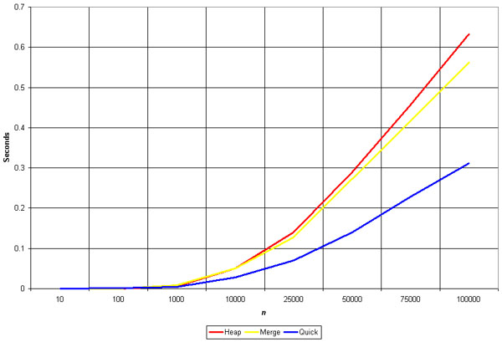
O(N log N) algoritmi sortiranja
Heap
Merge
Quick

Slide 67
// Heap sort
void HeapSort (tip A[], int n) {
// A[1:n] sadrzi podatke koje treba sortirati
int i;
StvoriGomilu (A, n);
for (i = n; i >= 2; i--) {
// Zamijeni korijen i zadnji list, skrati polje za 1 i podesi gomilu
Zamijeni (&A[1], &A[i]);
Podesi (A, 1, i-1);
}
}
99
90
88
80
45
77
70
55
30
15
33
40
50
35
11
37
10
10
90
88
80
45
77
70
55
30
15
33
40
50
35
11
37
99

Slide 68
void Podesi (tip A[], int i, int n) {
int j;
tip stavka;
j = 2*i;
stavka = A[i];
while (j <= n ) {
if ((j < n) && (A[j] < A[j+1])) j++;
if (stavka >= A[j]) break;
A[j/2] = A[j];
j *=2;
}
A[j/2] = stavka;
}
// Heap sort - inicijalno stvaranje gomile
void StvoriGomilu (tip A[], int n) {
int i;
for (i = n/2; i >= 1; i--)
Podesi (A, i, n);
}
10
71
51
19
12
18
32
71
19
51
10
12
18
32

Slide 69
Heap sort
O(N log N) u najgorem slučaju.
Bolji najgori slučaj od quick sorta, ali u prosjeku slabije jer više toga radi u unutarnjoj petlji.
In place.

Slide 70

hijerarhija, apstraktne strukture podataka i implementacije
red
stog
prioritetni red
heap O(log n), O(n)
polje ili dinamička struktura

Slide 71
Zadaci za vježbu
Zadan je niz ulaznih podataka:
  12, 15, 5, 3, 7, 2 18, 11, 4, 10
  treba nacrtati potpuno binarno stablo koje je nastalo slijednim upisom ulaznih podataka
  treba nacrtati podatkovnu strukturu gomila u koju su pohranjeni ulazni podaci
  koliko iznosi apriorno vrijeme izvođenja za pretvorbu potpunog binarnog stabla u strukturu gomila?
Zadan je niz ulaznih podataka tipa int:
  12, 5, 4, 10, 7, 8 11
  Treba nacrtati stablo koje predstavlja strukturu gomila, takvu da omogućuje rješenje zadatka pod b)
  Treba ilustrirati kako radi silazno sortiranje korištenjem strukture gomila (heap sort)
  Koliko je apriorno vrijeme potrebno za sortiranje n podataka?

Slide 72
Zadaci za vježbu
Napisati program koji će u cjelobrojnom polju od n članova pronaći k-ti najveći član polja.
  a ) Učitano polje sortirati po padajućim vrijednostima i ispisati član s indeksom k-1.
  b) Učitati k članova polja, sortirati ih po padajućim vrijednostima. Učitavati preostale članove polja. Ako je pojedini član manji od onoga s indeksom k-1, ignorirati ga, ako je veći umetnuti ga na pravo mjesto, a izbaciti član polja koji bi sad imao indeks k.
  c) Varirati postupke sortiranja te odrediti pripadna apriorna vremena i izmjeriti aposteriorna vremena izvođenja.
Odrediti apriorna vremena trajanja, a izmjeriti aposteriorna vremena. Varirati postupak sortiranja.

